Slide 2
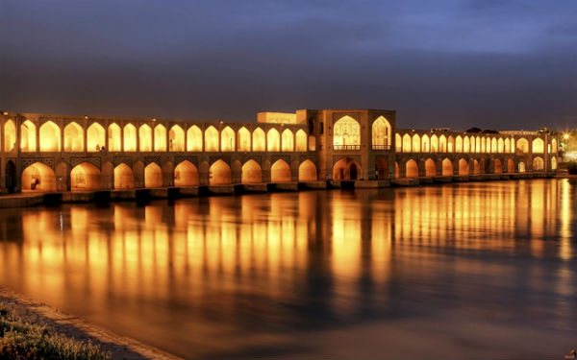
اختتامیه سومین جشنواره ملی رسانه‌ای معلولان
دی ماه 1399

Slide 3
بیانیه هیئت داوران سومین
جشنواره ملی رسانه‌ای معلولان

Slide 4
به نام خداوند لوح و قلم حقیقت ‌نگار وجود و عدم
خدایی که داننده رازهاست نخستین سرآغاز آغازهاست
حمد و سپاس خداوندی که این توفیق را به ما ارزانی داشت که بار دیگر گرد هم آییم و پایان یک ماراتن و رقابت سالم و سازنده رسانه‌ای را شاهد باشیم و شاکر از اینکه پرونده سومین جشنواره ملی رسانه‌ای معلولان در شرایطی بسته می‌شود که بارقه‌های امید و انگیزه برای پیمودن راه پیچ و خم، در اندر شدن و پیشروی معلولان در عرصه مطبوعات نمایان گشته و آنان را به این باور رسانده است که هیچ اتفاقی در زندگی، احتمالی رخ نخواهد داد و باید به عرصه‌های مختلف اجتماع اندر شد، تلاش و کوشش کرد تا به آنچه شایسته‌اش هستی برسی.
همکاران گرامی؛ شرکت کنندگان ارجمند!
هيئت داوران سومین جشنواره ملی رسانه‌ای معلولان پس از بررسی آثار راه يافته به مرحله نهايی، بر اين باورند كه ميانگين سطح كيفی آثاردر مقایسه با دوره دوم در برخی بخش‌ها قابل توجه است و نظر به اضافه شدن چندبخش در این دوره، جشنواره سوم از غنای مطلوب‌تری برخوردارگشت و برآيند آنها بيانگر بضاعت خوب معلولان است.

Slide 5
از ویژگی‌های دیگر جشنواره سوم، داوری یکسان درمورد آثار ارسالی معلولان و غیرمعلولان بود که رتبه‌های به دست آورده معلولان در بخش‌های مختلف نشان‌دهنده توانایی و قدرت رقابت آنان با غیر معلولان است و دیگر نکته حائز اهمیت رشد چشمگیر آثار ارسالی معلولان در این دوره جشنواره بود و به نظر می‌رسد اکنون خون تازه‌ای از امید به بهبودِ آثار رسانه‌ای، در رَگِ عرصه‌ی اطلاع‌رسانی معلولان کشور، تزریق شده‌است.
نکته‌ای که باید در همه بخش‌ها به آن توجه ویژه و جدی شود، شکل و محتوای آثار است که در رسانه‌های امروز عناصری تفکیک‌ناپذیر و مکمل‌اند و بر این اساس در بخش آثار مستند و تصویری، هیئت داوران ایده‌های نو و خلاقانه، پرداخت مناسب، روایت ساده و در عین حال تاثیرگذار برای جامعه معلولان را ملاک ارزیابی قرار دادند و بر این باورند خبرنگاران و هنرمندان معلول و توانمند که با خلق چنین آثاری به جامعه توانخواهان خدمت می‌کنند، شایسته تقدیرند.

Slide 6
در بخش عكس بايد گفت كه نیاز است رسانه‌نگاران و عکاسان خبری بین عکس هنری و عکس خبری بیش از پیش تفکیک قائل شوند .
هیئت داوران جشنواره سوم در همه مسیر داوری تا امروز که روز معرفی و تجلیل از برگزیدگان آثار برتراست، کوشید به مسئولیت و تعهد خود در بررسی و قضاوت نزدیک به 650 اثر پایبند باشد و در بخش‌های مختلف، آثار فاخری خود را بَر چشمان داوران نشاندند، آن چنان‌که هیچ داوری نتواند در برابر اثری ارزشمند، مقاومت کند.
از این منظر، سومین جشنواره ملی رسانه‌ای معلولان، رویدادی است که تداوم و تدارکش به دست اهالی این قشر توانمند می‌تواند علاوه بر آنکه بر افزایش سطح کیفی مطبوعات اثر بگذارد میزانی باشد برای هویت بخشی، توانمندسازی و تحرک آفرینی معلولانی که در جست‌وجوی این خصایل نزد جامعه خود و مدیرانند.

Slide 7
بي‌گمان بر هر داوری مي‌شود نقدی روا داشت. اما تلاش ما اين بود كه تا جای امكان درست و منطبق با اصول حرفه‌ای داوری كنيم.
هیئت داوران جشنواره سوم تلاش کرد درست؛ بی‌طرفانه و منطبق بر اصول حرفه‌ای قضاوت کند؛
باید کوشید آنچه می‌ماند نقطه‌ عطفی برای حرکت در نقشه آینده روزنامه‌نگاری معلولان باشد؛
باید بر این باور بود که این جشنواره، می‌تواند آغاز شکل‌گیری آینده‌ای امیدبخش برای معلولان در عرصه رسانه‌ها باشد؛
- و بالاخره؛ سپاس ما به خاطر همه اعتمادها و پوزش ما به‌ سبب همه خطاها.
در نهایت قاب جشنواره سوم را با این امید به دیوار حافظه می‌آویزیم که نقطه عطفی باشد به سوی فردایی بهتر و روزهایی پررونق تر برای عرصه رسانه ای معلولان کشور.
10 دی ماه1399

Slide 8
منصور گلناری دبیر جشنواره

Slide 9
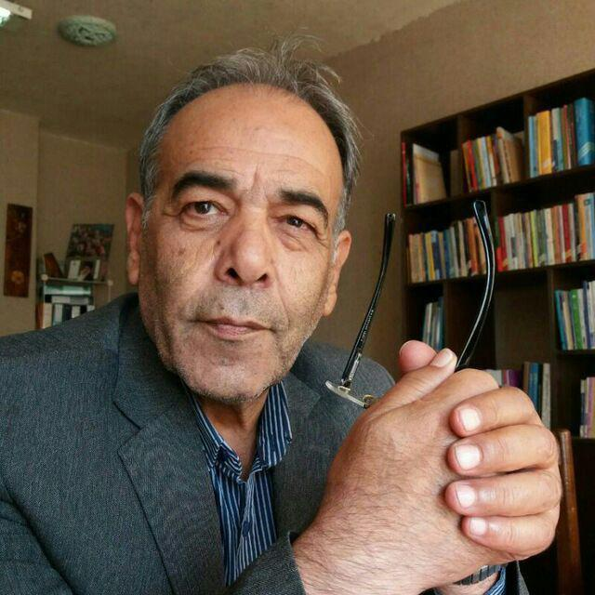
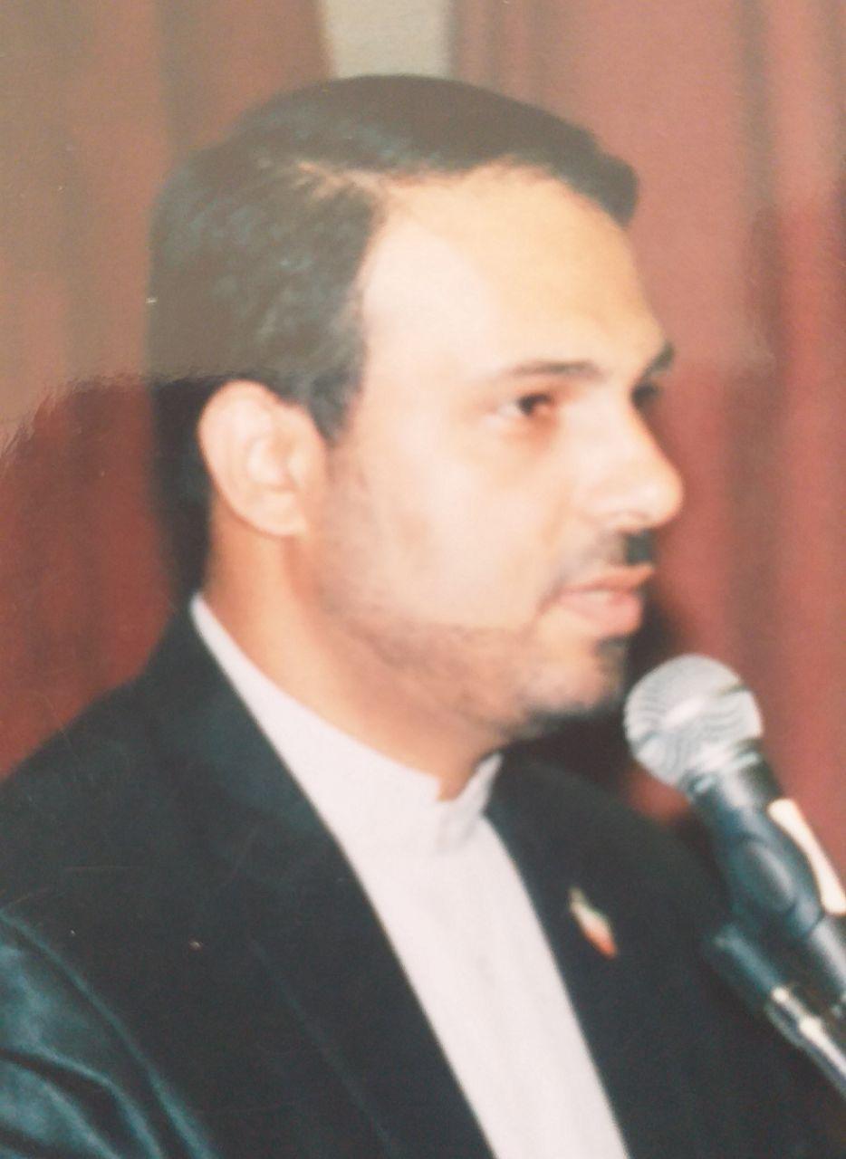
هیئت داوران دومین جشنواره ملی رسانه‌ای معلولان
دکتر مهرنازآزاد
حمید راستی
علیرضا پورمند

Slide 10
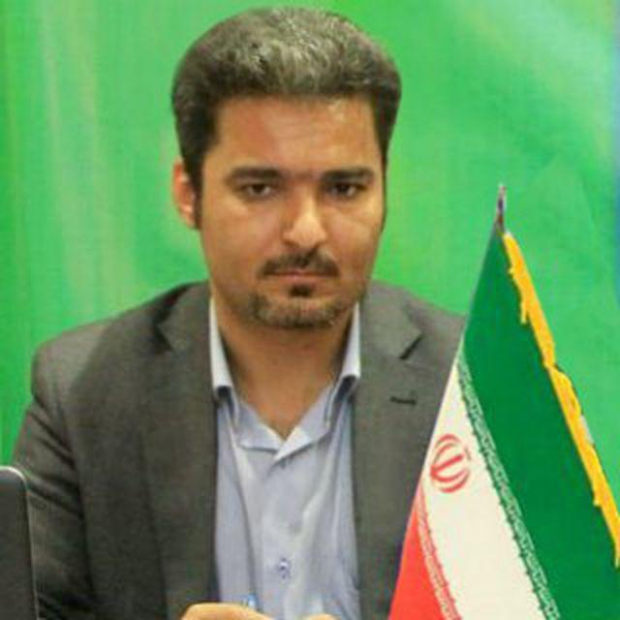
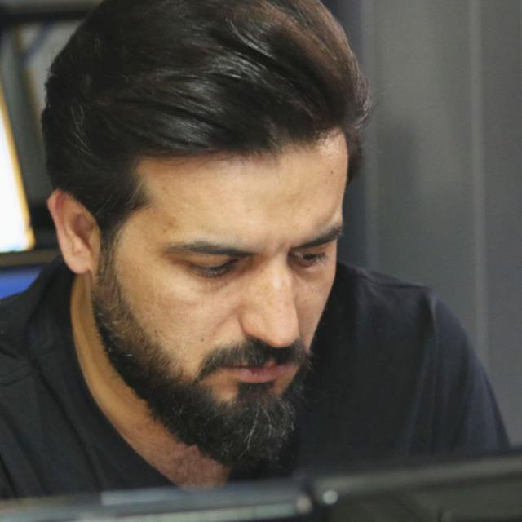
فاطمه قصابی
محمدحسن لطیفی
دکتر عباس زمانی

Slide 11
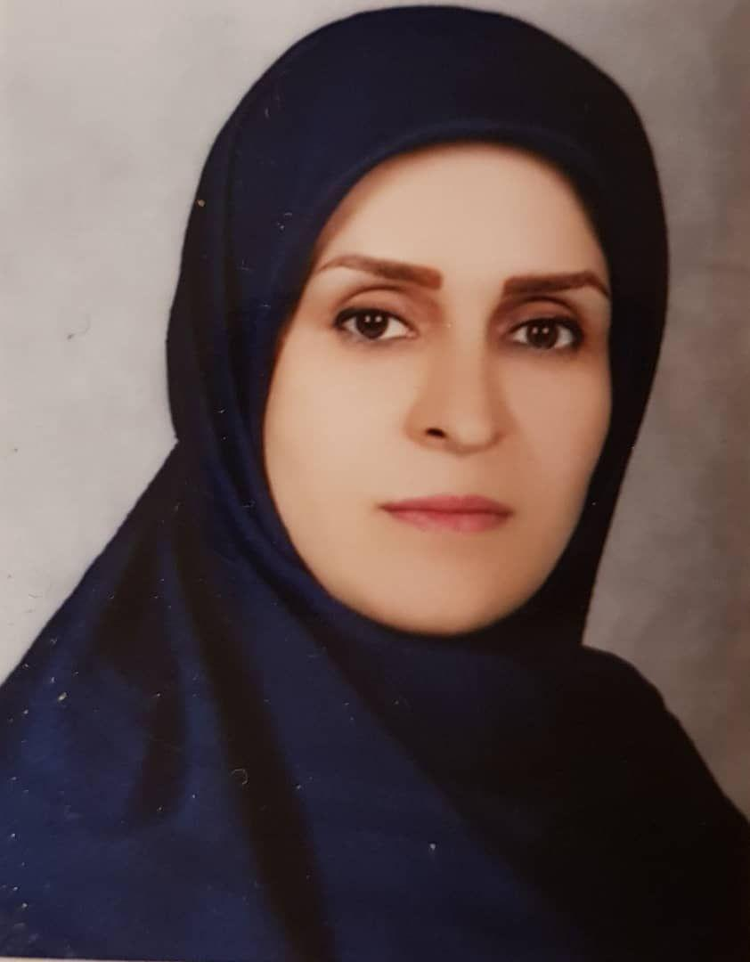
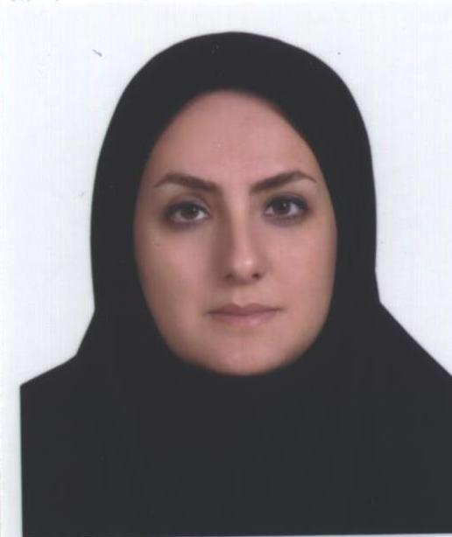
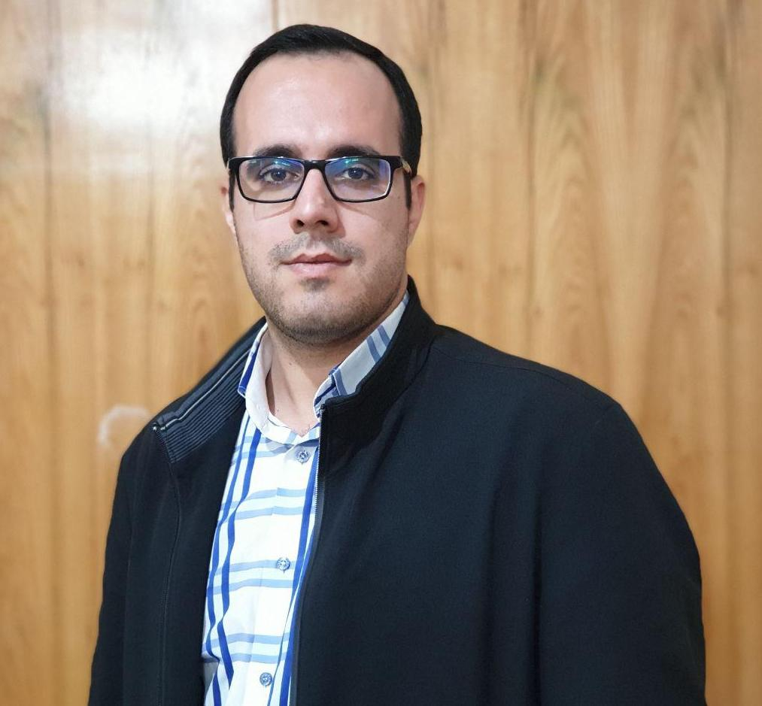
دکتر مهسا آستانه
محمد سلطانی
زهره طالقانی

Slide 12
فن بیان و گویندگی
سوم نازنین قدم پور خرم آباد- نابینا
سوم یوسف رستمی تهران- آسیب نخاعی
سوم مهدیه رستگار تهران- جسمی-حرکتی
دوم مهرالسادات مشعشع همدان- نابینا
اول عاطفه حیدرزاد روستای لذیرمازندران-جسمی- حرکتی
اول فریبا قربانی اصفهان- جسمی- حرکتی

Slide 13
گزارش صوتی-تصویری
سوم آنیتا سرتیپی تبریز- نابینا
سوم مهدیه زحمتکش کاشان
دوم علی صمدی جوان مشهد- جسمی-حرکتی
اول سیده حکیمه موسوی ازنی ساری

Slide 14
مصاحبه مکتوب
سوم فاطمه سعید پور بابل
دوم رضا شاه حسینی گرگان-جسمی-حرکتی
دوم سمانه ملازینلی یزد
اول علی صمدی جوان مشهد- جسمی-حرکتی

Slide 15
مقاله
سوم نسیم خورسندی اصفهان
سوم رضا شاه حسینی گرگان- جسمی- حرکتی
دوم فائزه علی اکبری اصفهان- نابینا
اول مهدی معتمدی نسب اراک- ضایعه نخاعی

Slide 16
طنز مکتوب
سوم مرتضی رویتوند قزوین- جسمی-حرکتی
دوم فائزه علی اکبری اصفهان- نابینا
اول - -

Slide 17
خبر
سوم محمدجوادخادمی اصفهان-نابینا
دوم ساجده رضوی زاده اصفهان- جسمی- حرکتی
اول آزاده خرم ایلام

Slide 18
گزارش
سوم دریا قدرتی پور اصفهان
سوم محمدباقرزاده تهران
دوم رقیه بابائی قزوین-جسمی- حرکتی
اول سوگل دانائی تهران

Slide 19
کاریکاتور
سوم آسیه خلیلی اصفهان- جسمی- حرکتی و ناشنوا
دوم مصطفی ستاریان اصفهان- جسمی-حرکتی
اول سهیل محمدی تهران- جسمی –حرکتی

Slide 20
داستان کوتاه
سوم الیاس اصغری تربت حیدریه- کم بینا
سوم محمود جانقربانی تهران
دوم صباح سلطانی قروه- جسمی -حرکتی
اول زهره پوربابکان شیراز- ناشنوا ونابینا

Slide 21
عکس خبری و سوژه ای
سوم معصومه امینی شهریار-جسمی- حرکتی
سوم احمد فیاض خراسان رضوی
دوم محمدعباس نژادفرد تهران
اول وحیدچهره عالم شیراز-جسمی-حرکتی
تقدیر ویژه خدیجه نادری اصفهان

Slide 22
تیتر
سوم احمد فیاض خراسان رضوی
دوم فائزه علی اکبری اصفهان- نابینا
اول محسن تیموری اصفهان-ناشنوا

Slide 23
پوستر
سوم آسیه خلیلی اصفهان- جسمی- حرکتی و ناشنوا
دوم ترانه میلادی تهران- جسمی- حرکتی
اول وحید چهره عالم شیراز- جسمی-حرکتی

Slide 24
کلیپ
سوم نسیم خورسندی اصفهان
سوم فاطمه طائی سمیرم-جسمی-حرکتی
سوم الیاس اصغری تربت حیدریه- کم بینا
دوم امید شفیعه اصفهان-جسمی-حرکتی
اول مریم پگاه راد شیراز-ناشنوا

Slide 25
دل نوشته
سوم اصغر پناهی ایلام-جسمی-حرکتی
سوم فریباقربانی اصفهان- جسمی-حرکتی
دوم محمدجوادخادمی اصفهان- نابینا
دوم محمدفیض اللهی خوزستان-جسمی-حرکتی
اول امید شفیعه اصفهان-جسمی-حرکتی
اول بتول جهاندار اصفهان-ناشنوا

Slide 26
سومین جشنواره ملی رسانه ای معلولان 3rd National Media Festival Handicapped Persons Isfahan-December2020

Slide 27
با تشکر از توجه شما
0/3
14/14
18/18
3/3
جمع بندی
نتایج تحقیق
روش تحقیق
مقدمه
با سپاس از توجه شما

